Slide 1
Sistema de gestión para la administacion publica
Sale,Roberto
Juncos,pierino

Slide 2
objetivo
El objetivo del presente proyecto es la elaboración de una base de datos funcional que debe de cumplir una serie de requerimientos a partir de los conocimientos adquiridos en la materia de bases de datos, es decir, debe de controlarse de forma que no exista duplicidad innecesarias y que las redundancias físicas convenientes sean tratadas por el sistema de tal forma que no puedan producirse inconsistencias. Poseer integridad de los datos,con el fin de impedir que se introduzcan datos erróneos.Consultas complejas optimizadas que permitan la rápida ejecución y devolución de los resultados buscados.

Slide 3
Enunciado
Se pretende llevar a cabo un sistema que permita tener organizada la información perteneciente a los empleados públicos de nuestra provincias

Slide 4
Abstracción
Los agentes trabajan en
Los agentes tienen diversas categorías según el contrato que tienen:
Planta permanente.
Personal transitorio
Personal contratado.

Slide 5
abstraccion
La asistencia debe ser controlada, y de acuerdo a los retrasos tendrán descuentos en su sueldo:
Por retrasos superiores a los 10 minutos y hasta los 30 minutos, se descuenta 1 día por cada dos llegadas tarde en el transcurso del mes, considerada llegada tarde en el sistema.
Por retrasos superiores a los 30 minutos se descuenta un día de sueldo, perdiendo además el derecho a percibir el beneficio del presentismo, considerada inasistencia injustificada , a menos que justifique la falta.

Slide 6
abstracción
La antigüedad tiene distintas escalas, cada escala asigna un porcentaje extra al sueldo del agente.
Tener un título universitario implica un extra en el sueldo del agente.
La asignación familiar forma parte del extra del sueldo del agente, y contiene:
Matrimonio.
Cónyuge.
Hijos.

Slide 7
abstracción
Las licencias deben ser justificadas y se clasifican por:
Enfermedad o accidente
Accidente de trabajo o enfermedad profesional
Matrimonio
Maternidad
Adopción
Obligaciones militares
Capacitación
Razones particulares

Slide 8
Abstracción
El legajo del agente está formado por los siguientes puntos:
Decreto de designación: Número y fecha
DNI
CUIL
Títulos obtenidos
Por cónyuge, DNI
Por cada hijo, DNI

Slide 9
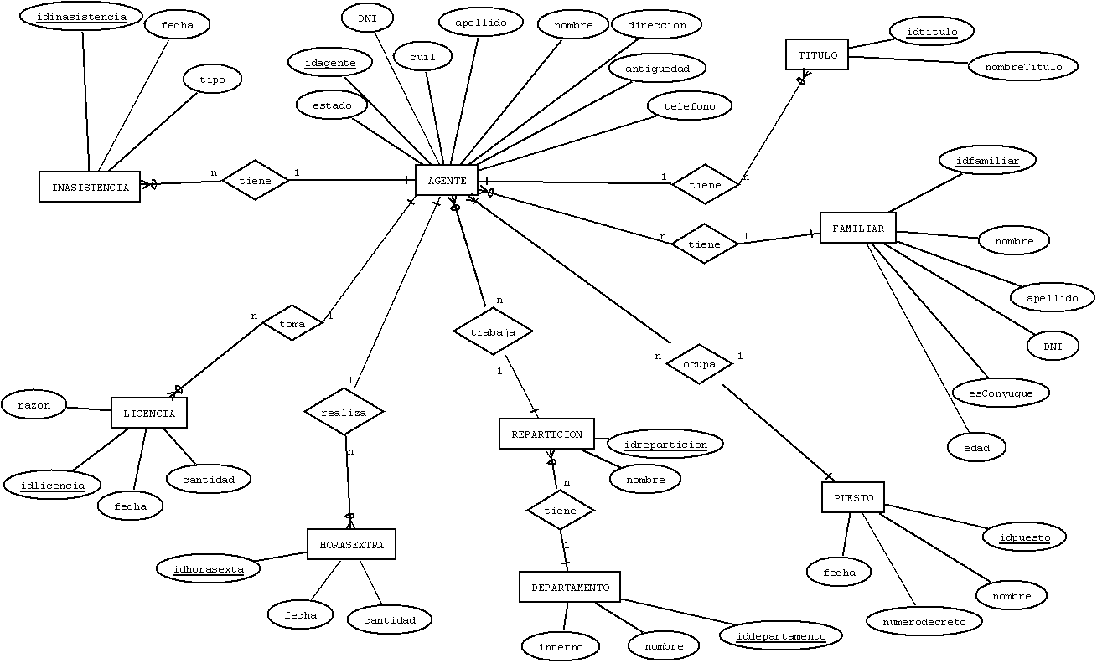
Modelo entidad-relación

Slide 10
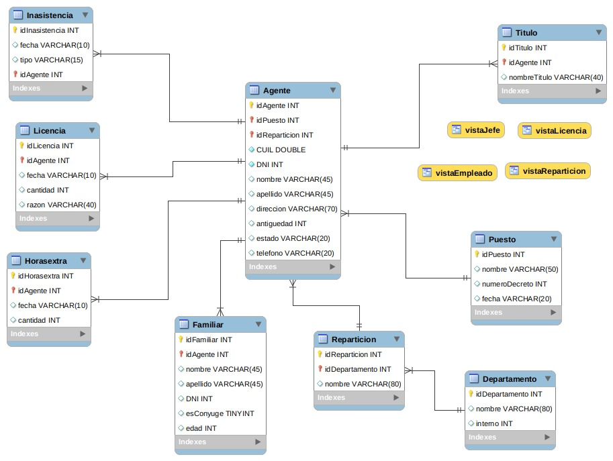
Modelo relacional

Slide 11
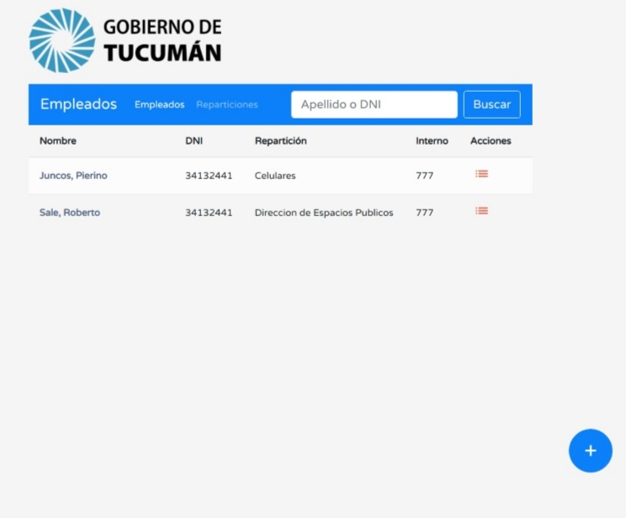
Vistas de la aplicación

Slide 12
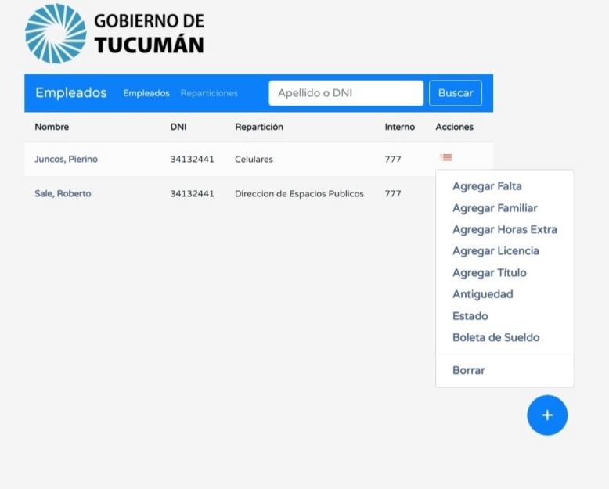
Vistas de la aplicacion

Slide 13
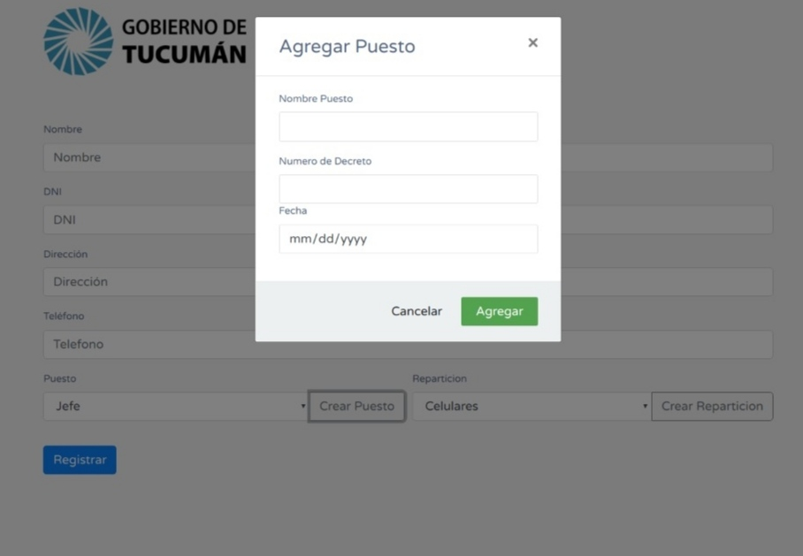
Vistas de la aplicacion

Slide 14
fin

